Slide 1

ALGORITMO y ESTRUCTURA DE DATOS II

Slide 2
UNIDAD N° 3:
Estructuras de Datos lineales

Slide 3
Estructuras de Datos lineales
Las estructuras lineales de datos se caracterizan porque sus elementos están en secuencia, relacionados en forma lineal, uno luego del otro.
Cada elemento de la estructura puede estar conformado por uno o varios subelementos o campos.

Slide 4
Estructuras de datos lineales:
Listas
Pilas
Colas

Slide 5
Lista
Una lista es una colección homogénea de elementos con una relación lineal entre ellos.
Ejemplo:
Lista de la compra
Guía telefónica
Característica de las listas
Los elementos no tienen porque estar ordenados.
Se ordenan según un índice alfabético.

Slide 6
Listas Enlazadas
Implementación mediante variables dinámicas

Slide 7
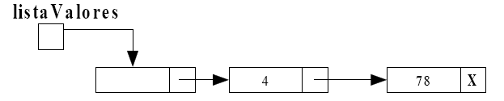
Una lista enlazadas es una colección lineal de elementos, llamados nodos, dispuestos secuencialmente
La implementación de listas enlazadas utilizando punteros permite crear variables dinámicas, en las cuales se almacenan el campo de información y el campo de enlace al siguiente nodo de la lista
Con esta implementación se ajusta la memoria ocupada al tamaño real de la lista

Slide 8
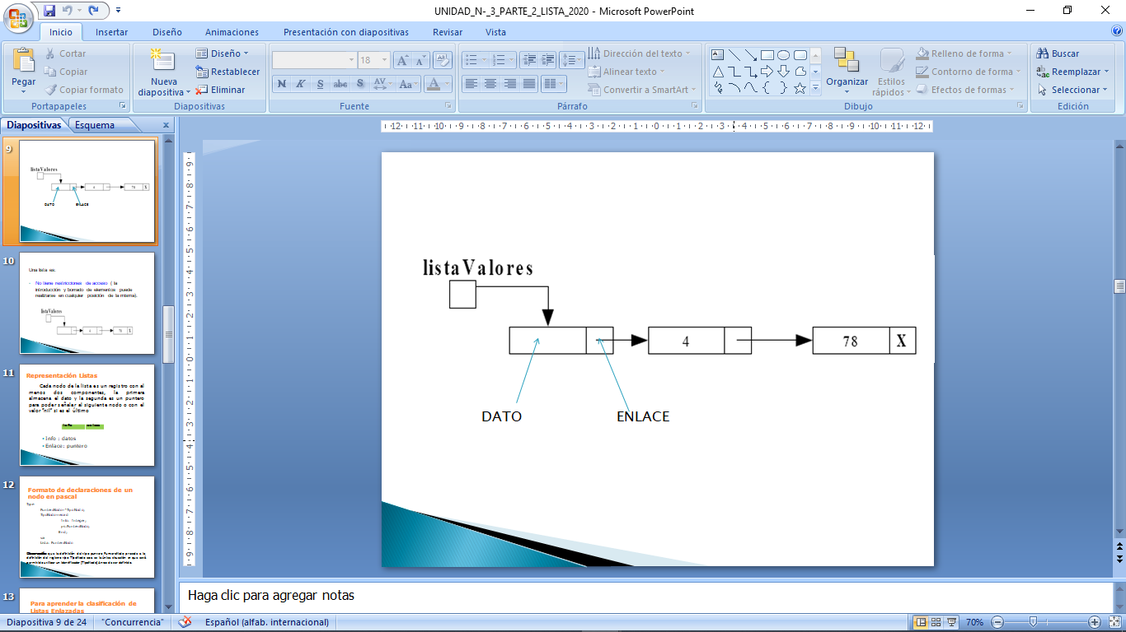
Como vemos en grafico una lista es una sucesión de nodos.
Cada nodo tiene un valor y un puntero al siguiente nodo.
Solo se conoce de la lista la dirección del primer nodo.
Para acceder a los nodos restantes se usa el puntero o dirección guardado en cada nodo.
El último nodo tiene un valor especial (nulo) denominado nil que indica el fin de la lista.

Slide 9
Una lista
No tiene restricciones de acceso ( la introducción y borrado de elementos puede realizarse en cualquier posición de la misma).

Slide 10
Representación Listas
Cada nodo de la lista es un registro con al menos dos componentes.
La primera almacena el dato y la segunda es un puntero para poder señalar al siguiente nodo o con el valor “nil” si es el último
Info : datos
Enlace: puntero
Info | enlace

Slide 11
Declaración en c
#include<stdio.h>
#include<conio.h>
#include<stdlib.h>
struct nodo {
int info;
struct nodo *sig;
};

Slide 12
OPERACIONES BÁSICAS PARA EL MANEJO DE LISTAS ENLAZADAS

Slide 13
Insertar un elemento al principio de la lista

Slide 14
Insertar un elemento al final de la lista.
Lista vacía, inserto el primer elemento
19
NIL
19
Nuevo
Nuevo
L

Slide 15
Insertar un elemento al principio de la lista
Lista con datos, inserto el primer elemento
L
Tenemos la siguiente lista. Queremos insertar el valor 14
5
8
12
X
14
14
Nuevo
Nuevo

Slide 16
Insertar un elemento al principio de la lista
Nuevo^psig:=L
L
14
5
8
12
X
Nuevo
L:=Nuevo
L
14
5
8
12
X

Slide 17
Imprimir los elementos de una lista.

Slide 18
Imprimir los elementos de una lista.
L
5
8
12
X
aux:=L
aux
5
8
12
X

Slide 19

Imprimir los elementos de una lista.
aux:= L; Mientras ( aux <>nil )
Imprimir: aux^.dato
aux:=aux^.psig
Mientras ( aux <>nil )
5
8
12
X
5
aux
8
12
X
5
8
aux
12
X
5
8
12
aux

Slide 20
Insertar un elemento al final de la lista

Slide 21
Insertar un elemento al final de la lista.
L
5
8
12
X
Crea Nuevo Nodo
77
77
Nuevo
Nuevo

Slide 22


Insertar un elemento al final de la lista.
L = nil
L
5
8
12
X

Slide 23
Hay que recorrer la lista hasta encontrar nill.
mientras ( actual^.psig <>nil)
L
5
8
12
nil
Cuando encuentra actual puntero siguiente toma el valor de nuevo
L
5
8
12
77
Nuevo

Slide 24
Eliminar un elemento de la lista.

Slide 25
Eliminar un elemento de la lista.
L
8
Elemento a ser eliminado
5
8
12
X
actual:=L
L
5
8
12
X
actual
anterior:=nil
anterior

Slide 26
Eliminar un elemento de la lista.
mientras (actual <>nil) and (actual^.dato <> elem)
actual
5
8
12
nil
Dato encontrado

Slide 27
Eliminar un elemento de la lista.
Anterior^.psig=actual^.sig
actual
5
8
12
nil
Como queda la Lista
L
5
12
nil

